Slide 1
KONSTRUKTOR
Alvida

Slide 2
Definisi Konstruktor
Constructor adalah blok coding yang menginisialisasi objek baru. Konstruktor menyerupai method instan di java tetapi itu bukan method karena tidak memiliki return type. Jadi, konstruktor dan metode berbeda Orang sering menyebut konstruktor sebagai jenis method khusus di Java.

Slide 3
Contoh Konstruktor
Konstruktor mempunyai nama yang sama dengan kelas dan terlihat sama dalam java code
public class MyClass{
//This is the constructor
MyClass(){
}
..
}

Slide 4
Bagaimana kontruktor bekerja
Untuk mengerti cara kerja konstruktor, berikut ini contohnya. Misal kita mempunyai kelas MyClass. Maka kita membuat objek dari MyClass seperti ini :
MyClass obj = new MyClass()
Katakunci new ini membuat objek dari kelas MyClass dan memanggil konstruktor untuk menginisialisasi objek yang baru tercipta

Slide 5
Program konstruktor sederhana dalam Java
public class Hello {
String name;
//Constructor
Hello(){
this.name ="java itu mudah";
}
public static void main(String[] args) {
Hello obj = new Hello();
System.out.println(obj.name);
}
}

Slide 6
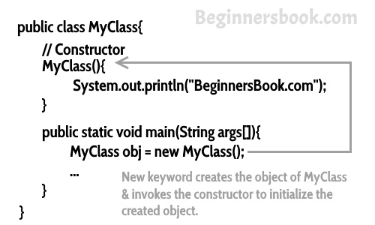
Alur pemanggilan kostruktor

Slide 7
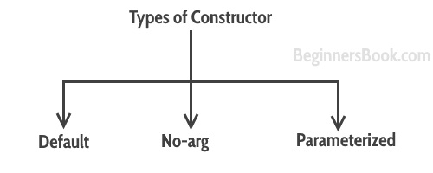
Jenis konstruktor
Ada 3 jenis konstruktor : default, tanpa argumen, dan parameter

Slide 8
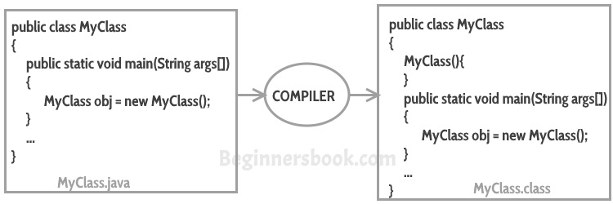
Konstruktor default
Jika kita tidak mengimplementasikan konstruktor apapun dalam kelas, kompiler Java memasukkan construktor default kedalam koding

Slide 9
Contoh coding Konstruktor default
class NoteBook{
NoteBook(){
System.out.println("Default constructor");
}
public void mymethod()
{
System.out.println("Void method of the class");
}
public static void main(String args[]){
NoteBook obj = new NoteBook();
obj.mymethod();
}
}

Slide 10
Konstruktor tanpa argumen
Bedanya dengan konstruktor default adalah, konstruktor tanpa argumen, dalam badannya berisi coding, sedangkan badan konstruktor default, kosong.
class Demo{
public Demo(){
System.out.println("This is a no argument constructor"); }
public static void main(String args[]) {
new Demo();
} }

Slide 11
Konstruktor berparameter
Contoh-1 : konstruktor berparameter dengan 2 parameter id dan name. Selama penciptaan objek obj1 dan obj2, kita mengirim 2 argumen sehingga konstruktor ini akan dipanggil setelah penciptaan obj1 dan obj2
Contoh-2 : terdapat 2 konstruktor, default dan berparamater. Saat tidak mengirim parameter apapun selama penciptaan objek, maka konstruktor default dipanggil. Sedangkan saat mengirim parameter maka konstruktor berparameter yang sesuai dengan daftar parameter, akan dipanggil

Slide 12
Contoh-1 Konstruktor berparameter
public class Employee {
int empId;
String empName;
//parameterized constructor with two parameters
Employee(int id, String name){
this.empId = id;
this.empName = name;
}
void info(){
System.out.println("Id: "+empId+" Name: "+empName);
}
public static void main(String args[]){
Employee obj1 = new Employee(10245,"Chaitanya");
Employee obj2 = new Employee(92232,"Negan");
obj1.info();
obj2.info();
}
}

Slide 13
Contoh-2 Konstruktor berparameter
class Example2
{
private int var;
//default constructor
public Example2() {
this.var = 10;
}
//parameterized constructor
public Example2(int num) {
this.var = num;
}
public int getValue() {
return var;
}
public static void main(String args[]) {
Example2 obj = new Example2();
Example2 obj2 = new Example2(100);
System.out.println("var is: "+obj.getValue());
System.out.println("var is: "+obj2.getValue());
}
}

Slide 14
Contoh-3 Konstruktor
class Example3 {
private int var;
public Example3(int num) {
var=num;
}
public int getValue() {
return var;
}
public static void main(String args[]){
Example3 myobj = new Example3();
System.out.println("value of var is: "+myobj.getValue());
}
}

Slide 15
Konstruktor berantai
Pemanggilan sebuah konstruktor dari konstruktor lain dalam kelas yang sama.
Tujuannya adalah kita dapat mengirim parameter melalui sekelompok konstruktor yang berlainan, namun inisialisasi dilakukan di 1 objek
Hal ini akan membolehkan kita mempertahankan inisialisasi dari 1 tempat saja. Jika tidak berantai, dan ada 2 konstruktor berbeda memerlukan paramater khusus, kita harus menginisialisasi parameter dua kali dan saat inisialisasi berubah, kita harus mengubahnya dalam setiap konstruktor.

Slide 16
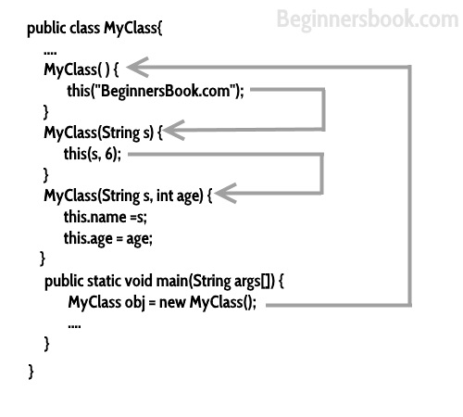
Konstruktor berbeda-beda

Slide 17
Contoh konstruktor berantai
Jika terdapat beberapa konstruktor, sebuah konstruktor mamanggil konstruktor lain menggunajan katakunci this.
katakunci this harus selalu berupa pernyataan awal dalam konstruktor
class Employee
{
public String empName;
public int empSalary;
public String address;
//default constructor of the class
public Employee()
{
//this will call the constructor with String param
this("Chaitanya");
}

Slide 18
Lanjutan coding
public Employee(String name) {
//call the constructor with (String, int) param
this(name, 120035);
}
public Employee(String name, int sal) {
//call the constructor with (String, int, String) param
this(name, sal, "Gurgaon");
}
public Employee(String name, int sal, String addr) {
this.empName=name;
this.empSalary=sal;
this.address=addr;
}
void disp() {
System.out.println("Employee Name: "+empName);
System.out.println("Employee Salary: "+empSalary);
System.out.println("Employee Address: "+address);
}
public static void main(String[] args) {
Employee obj = new Employee();
obj.disp();
} }

Slide 19
Kata kunci super()
Setiap kali konstruktor kelas anak dipanggil, secara implisit, maka memanggil konstruktor dari kelas bapak. Kita juga dapat mengatakan bahwa compiler menyisipkan super (); pernyataan pada awal konstruktor kelas anak.

Slide 20
Contoh koding dengan Kata kunci super()
class MyParentClass {
MyParentClass(){
System.out.println("MyParentClass Constructor");
}
}
class MyChildClass extends MyParentClass{
MyChildClass() {
System.out.println("MyChildClass Constructor");
}
public static void main(String args[]) {
new MyChildClass();
}
}

Slide 21
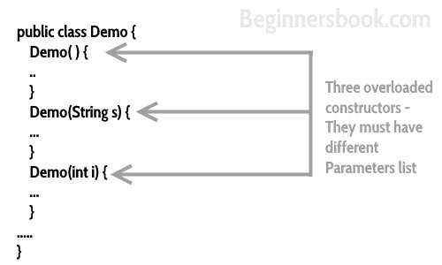
Overloading konstruktor
Adalah konsep yang mempunyai lebih dari 1 konstruktor dengan daftar parameter yang berbeda, sedemikian hingga setiap konstruktor akan melakukan tugas yang berlainan

Slide 22
Contoh Overloading konstruktor
Pada coding berikut akan diciptakan 2 objek dari kelas StudentData. Salah satu dengan konstruktor default, dan yang lainnya, dengan konstruktor berparameter. Namun kedua konstruktor mempunyai coding inisialisasi yang berbeda. Demikian pula kita dapat membuat sejumlah konstruktor dengan kode inisialisasi berbeda2 untuk berbagai tujuan.

Slide 23
Contoh coding konstruktor overloading
class StudentData {
private int stuID;
private String stuName;
private int stuAge;
StudentData(){
//Default constructor
stuID = 100;
stuName = "New Student";
stuAge = 18; }
StudentData(int num1, String str, int num2){
//Parameterized constructor
stuID = num1;
stuName = str;
stuAge = num2; }
//Getter and setter methods
public int getStuID() {
return stuID; }
public void setStuID(int stuID) {
this.stuID = stuID; }
public String getStuName() {
return stuName; }

Slide 24
Contoh coding konstruktor overloading
public void setStuName(String stuName) {
this.stuName = stuName; }
public int getStuAge() {
return stuAge;
}
public void setStuAge(int stuAge) {
this.stuAge = stuAge;
}
public static void main(String args[]) {
//Pembuatan objek akan memanggil konstruktor default
StudentData myobj = new StudentData();
System.out.println("Student Name is: "+myobj.getStuName());
System.out.println("Student Age is: "+myobj.getStuAge());
System.out.println("Student ID is: "+myobj.getStuID());
/*Pembuatan objek akan memanggil konstruktor paramete StudentData(int, String, int)*/
StudentData myobj2 = new StudentData(555, "Chaitanya", 25);
System.out.println("Student Name is: "+myobj2.getStuName());
System.out.println("Student Age is: "+myobj2.getStuAge());
System.out.println("Student ID is: "+myobj2.getStuID());
}
}

Slide 25
Peranan this () dalam overloading konstruktor
public class OverloadingExample2
{
private int rollNum;
OverloadingExample2() {
rollNum =100;
}
OverloadingExample2(int rnum) {
this();
rollNum = rollNum+ rnum;
}
public int getRollNum() {
return rollNum;
}
public void setRollNum(int rollNum) {
this.rollNum = rollNum;
}
public static void main(String args[]) {
OverloadingExample2 obj = new OverloadingExample2(12);
System.out.println(obj.getRollNum());
}
}

Slide 26
Contoh lain overloading konstruktor
public class OverloadingExample2{
private int rollNum;
OverloadingExample2() {
rollNum =100;
}
OverloadingExample2(int rnum) {
rollNum = rollNum+ rnum;
this();
}
public int getRollNum() {
return rollNum;
}
public void setRollNum(int rollNum) {
this.rollNum = rollNum;
}
public static void main(String args[]) {
OverloadingExample2 obj = new OverloadingExample2(12);
System.out.println(obj.getRollNum());
}
}

Slide 27
Contoh lain overloading konstruktor
public class Demo
{
private int rollNum;
//Kita tidak mendefinikan no-arg constructor di sini
Demo(int rnum)
{
rollNum = rollNum+ rnum;
}
//Getter and Setter methods
public static void main(String args[])
{
//Pernyataan ini akan memanggil no-arg constructor
Demo obj = new Demo();
}
}

Slide 28
Konstruktor salinan
Digunakan untuk menyalin nilai dari sebuah objek ke objek lainnya
class JavaExample{
String web;
JavaExample(String w){
web = w;
}
JavaExample(JavaExample je){
web = je.web;
}
void disp(){
System.out.println("Website: "+web);
}
public static void main(String args[]){
JavaExample obj1 = new JavaExample("BeginnersBook");
JavaExample obj2 = new JavaExample(obj1);
obj1.disp();
obj2.disp();
}
}

Slide 29
Tentang konstruktor
Setiap kelas mempunyai konstruktor, baik itu kelas normal atau kelas abstrak
Konstruktor bukan method dan tidak punya return type
Konstruktor namanya sesuai nama kelas
Konstruktor dapat menggunakan akses modifier apapun, dan dapat dideklarasikan private juga. Konstruktor privat memungkinkan di java namun lingkupnya hanya dalam kelas saja

Slide 30
Tentang konstruktor
Seperti juga konstruktor, method juga bisa punya nama yang sama seperti nama kelas, namun masih punya return type, meskipun kita dapat mengetahui bahwa itu adalah method bukan konstruktor
Jika kita tidak mengimplementasikan konstruktor apapun dalam kelas, kompiler akan melakukannya
This() dan super() harus berada di pernyataan pertama dalam coding konstruktor. Jika tidak disebutkan, kompiler melakukannya
Overloading konstruktor dimungkinkan, namun overriding tidak mungkin. Artinya kita bisa mempunyai konstruktor yang dioverloadkan dalam kelas, namun kita tidak dapat mengoverride sebuah konstruktor.
Konstruktor tidak dapat diwariskan

Slide 31
Tentang konstruktor
Jika kelas super tidak punya konstruktor non argumen, kompiler tidak akan memasukkan konstruktor default dalam kelas anak
Interface tidak punya konstruktor
Kelas abstrak mempunyai konstruktor dan memanggilya dalam kelas, yang akan mengimplementasikan interface, yang diinisialisasi
Sebuah konstruktor dapat memangil konstruktor lain dalam kelas yang sama, dengan menggunakan this()

Slide 32
Konstruktor Private
Penggunaan konstruktor privat adalah untuk melayani kelas tunggal, yakni berupa kelas yang membatasi jumlah penciptaaan objek pada kelas. Dengan menggunakan konstruktor private, kita akan menyakinkan bahwa tidak lebih dari 1 objek yang dapat diciptakan pada waktu yang sama. Dengan menyediakan konstruktor private, kita mencegah instans kelas dibuat di tempat lain selain kelas ini. Kita akan melihat contoh di bawah ini bagaimana menggunakan konstruktor privat untuk membatasi jumlah objek pada kelas tunggal

Slide 33
Contoh konstruktor private
public class SingleTonClass {
private static SingleTonClass obj=null;
private SingleTonClass(){
}
public static SingleTonClass objectCreationMethod(){
if(obj==null){
obj= new SingleTonClass();
}
return obj;
}
public void display(){
System.out.println("Singleton class Example");
}
public static void main(String args[]){
SingleTonClass myobject= SingleTonClass.objectCreationMethod();
myobject.display();
}
}

